Slide 1


UBND QUẬN LONG BIÊN
TRƯỜNG MẦM NON BỒ ĐỀ
GIÁO DỤC PHÁT TRIỂN THẨM MĨ
Âm nhạc: Hát: “ Cả nhà thương nhau”
Nghe hát: “ Nhà của tôi”
Lứa tuổi: Nhà trẻ (24 – 36 tháng tuổi)
Giáo viên: Nguyễn Thị Thái
Phạm Thị Chiến
Năm học: 2024 - 2025

Slide 2

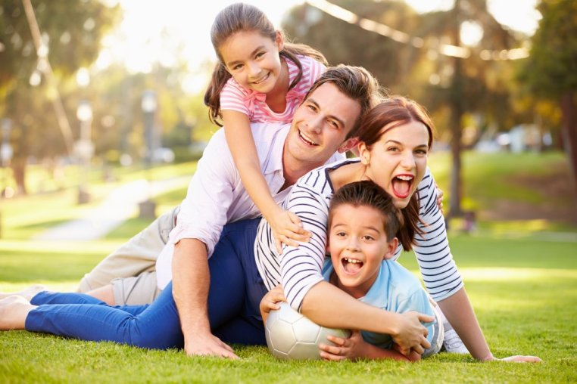
Dạy hát: “ Cả nhà thương nhau”
Sáng tác: Phan Văn Minh

Slide 3
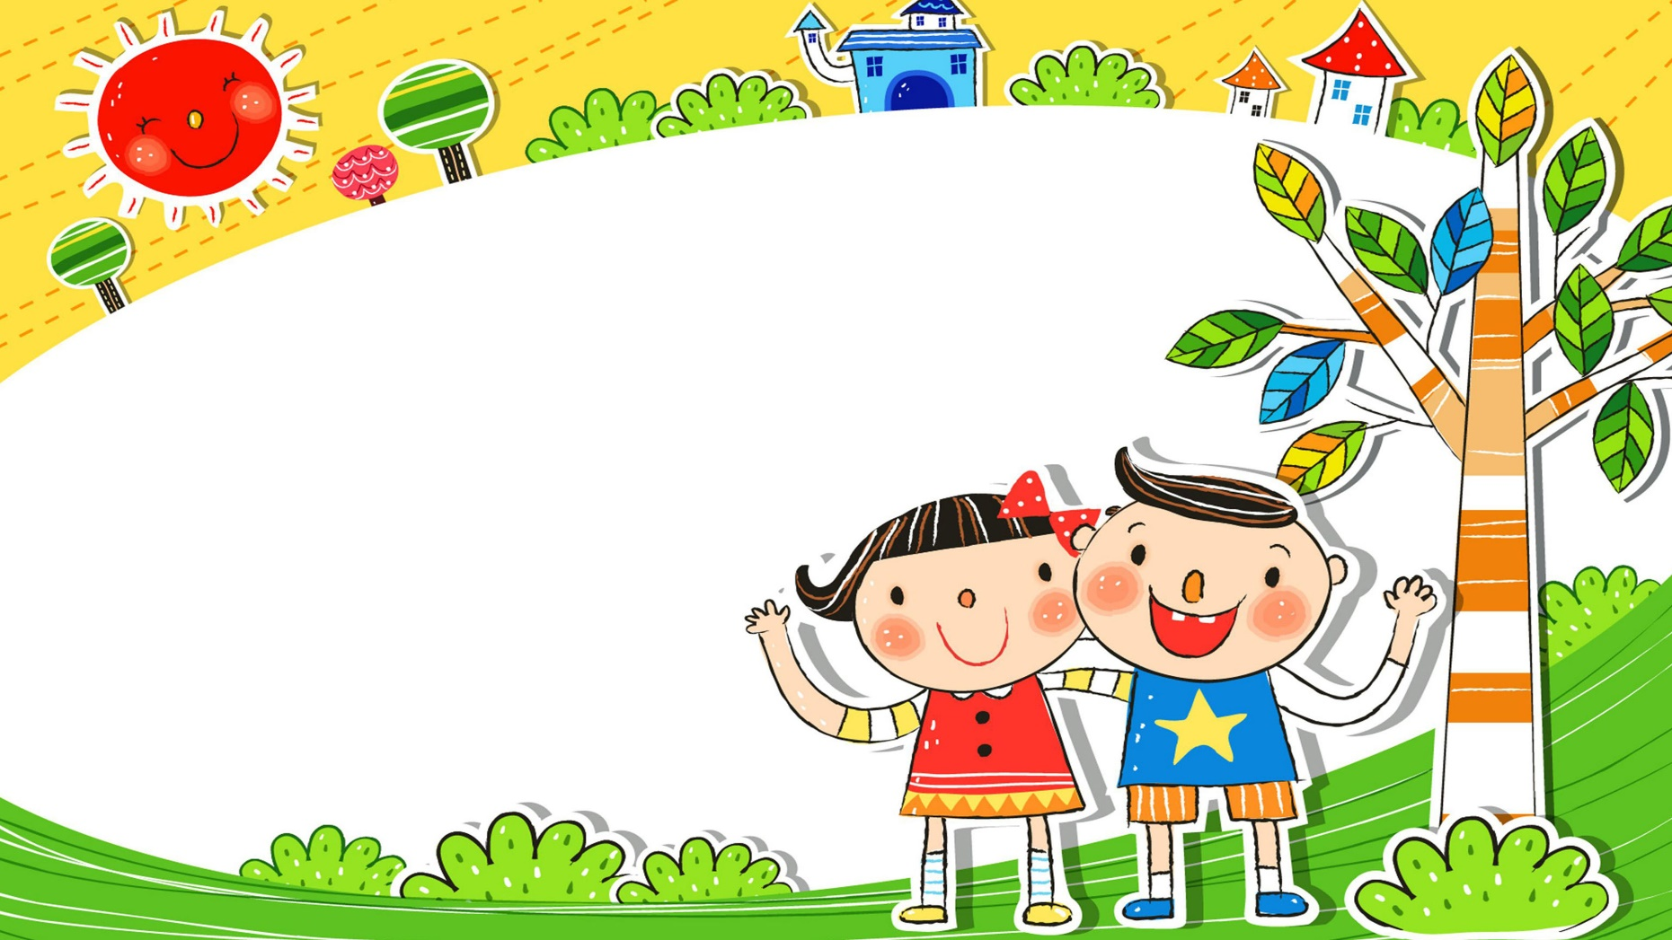
Các con vừa hát bài hát có tên là gì? Do ai sáng tác?

Slide 4

Bài hát nói lên điều gì?

Slide 5


Slide 6
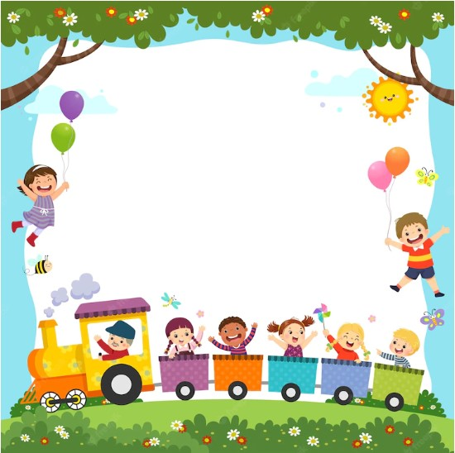
Nghe hát: Nhà của tôi
Sáng tác: Thu Hiền

Slide 7

Xin chào và hẹn gặp lại

